Slide 1
Präsidentenkonferenz
18. Januar 2025

Slide 2
Herzlich Willkommen
an der Präsidentenkonferenz der SKG!
Wir freuen uns Sie alle persönlich im Kompetenzzentrum Hund Schweiz begrüssen zu dürfen.

Slide 3
1.
Begrüssung
2.
Vortrag VMI
3.
Workshop
Programm
4.
Informationen der SKG
5.
Vorstellung Ergebnisse
6.
Offene Fragen
7.
Apéro und Mittagessen

Slide 4
Referat VMI
Dr. Markus Gmür
Direktor VMI
Lehrstuhlinhaber für NPO-Management

Slide 5
Herausforderungen der Strategischen Verbandsentwicklung
Prof. Dr. Markus Gmür

Slide 6
Ausgangspunkte
Verbände stehen vor wachsenden Herausforderungen, wie z.B. …
Individualisierung der Lebenslagen und Werthaltungen führt zu einer Ausdifferenzierung der Erwartungen bei gleichzeitiger Suche nach klaren Grenzziehungen für die eigene Identität.
Genereller Rückgang der Bereitschaft zur Bindung an Vereine und Verbände sowie zum ehrenamtlichen Engagement.
Höhere Professionalitätserwartungen an das Verbands- management in den Kernfunktionen aber auch bzgl. gesellschaftlicher Anforderungen (Achtsamkeit, Nicht- Diskriminierung, Nachhaltigkeit, …)

Slide 7
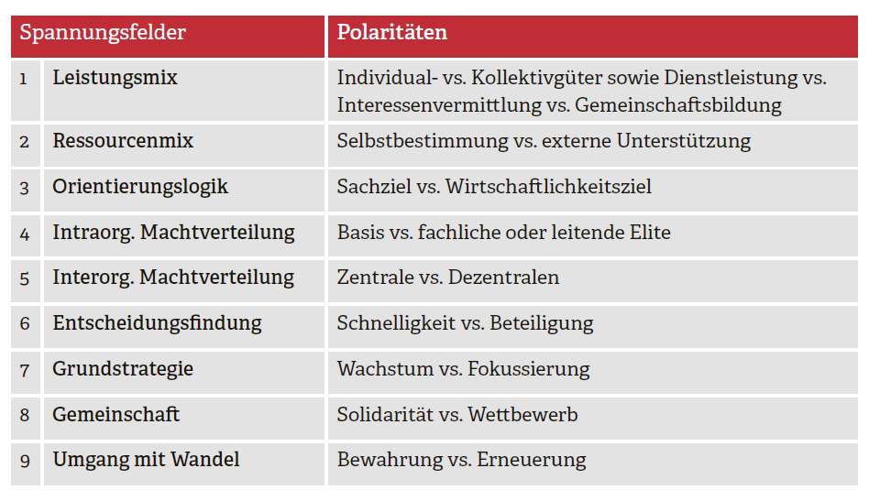
Ausgangspunkte
Typische Spannungsfelder in der Verbandsentwicklung

Slide 8
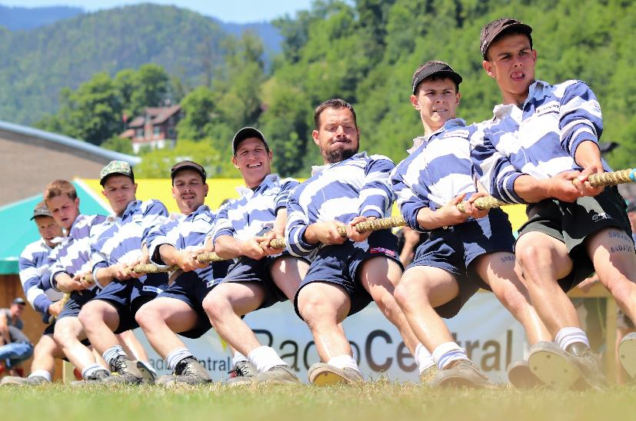
Die Bedeutung der Strategieentwicklung
Schweizer Tauziehverband
Strategieentwicklungsprozesse erfüllen wichtige Funktionen (nicht nur) für Verbände:
Positionierung: Wofür wollen wir stehen – und was klammern wir bewusst aus?
Reflexion: Sind wir noch auf dem richtigen Weg – oder gäbe es einen besseren?
Koordination: Aktivitäten in Zentrale und Dezentralen abstimmen und Ressourcen gezielt und effizient einsetzen!
Integration: Sicherstellen, das alle am selben Strick ziehen, und immer wieder Grundlagen für ein nachhaltiges Commitment der Mitglieder schaffen!
Mobilisierung: Brachliegende Potenziale nutzen und Mitglieder zu aktiven Beiträgen motivieren!

Slide 9
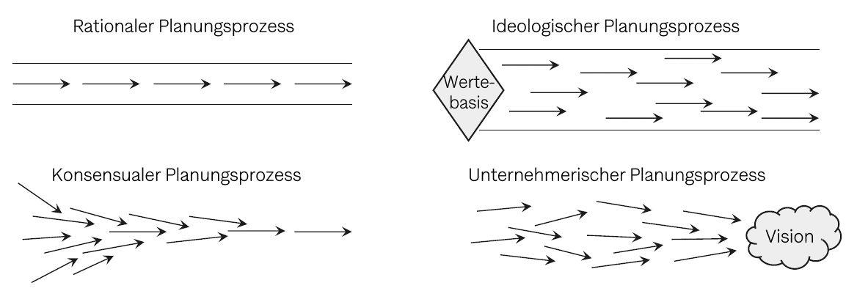
Die Bedeutung der Strategieentwicklung
Wie sieht ein vernünftiger Strategieprozess aus?

Slide 10
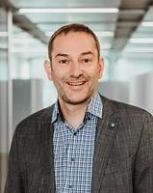
Strategie und Zielerreichung im Verband – eine Studie
Zusammenhängen zwischen Strategischer Planung und Zielerreichung Erkenntnisse aus einer aktuellen Studie bei Organisationen der Arbeitswelt (OdA)
Verbände der beruflichen Aus- und Weiterbildung, getragen von den Sozialpartnern der Arbeitgeber- oder Arbeitnehmerseite, verantworten gemeinsam rund 2/3 der beruflichen Grundbildung.
Strategische Herausforderungen: Im Spannungsfeld zwischen staatlicher Regulierung und Marktherausforderungen (Konkurrenzlage, rückläufige Zahlen Auszubildenden und Fachkräften in der Weiterbildung).
Schriftliche Befragung im Sommer 2022 aller rund 360 OdA in der Schweiz; Teilnahmequote bei 30-35%.
Fragen zu Merkmalen der Strategiearbeit (Beteiligung, Ressourceneinsatz, Konzepte und Instrumente) sowie zur Zielerreichung (Umsetzungsgrad der Strategie, Zielerreichungsgrad, Finanzlage, interne Zufriedenheit, Reputation)
Romeo Musio
Graf und Partner AG
VMI Executive MAS- Absolvent 2023

Slide 11
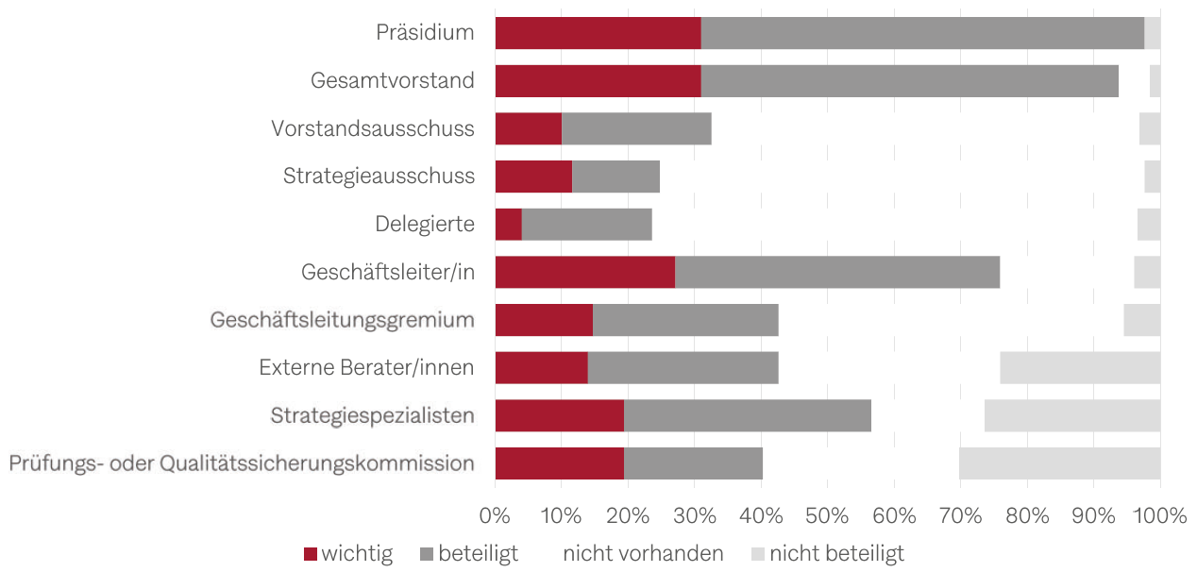
Strategie und Zielerreichung im Verband – eine Studie
Ausgewählte Studienergebnisse (I): Wer ist involviert?

Slide 12
Strategie und Zielerreichung im Verband – eine Studie
Ausgewählte Studienergebnisse (II): Welche Zusammenhänge zeigen sich?
In 2/3 der Verbände liegt die Hauptverantwortung in der ehrenamtlichen Leitung; bei den übrigen liegt sie bei der Geschäftsleitung oder ist nicht eindeutig zugeordnet.
Die Hälfte der Verbände erarbeitet ihre Strategie stark formalisiert und systematisch (Vision/Mission, Leitbild, detaillierte Mehrjahresplanung); ein Viertel arbeitet nach eigener Auskunft weitgehend ohne Formalisierung. Das hängt nicht von der Verbandsgrösse ab!
Der Zeiteinsatz für die Strategiearbeit variiert (5% > 5 Sitzungen jährlich / 24% mit 3-5 Sitzungen / 28% mit zwei Sitzungen / 43% mit einer einzigen Sitzung) mit der Formalisierung und Systematisierung, aber wiederum nicht mit der Verbandsgrösse.
Je höher der Grad der Formalisierung und Systematisierung, umso grösser ist auch der Kreis der am Prozess Beteiligten (bzw. vielfältige Einbindung erfordert einen hohen Systematisierungsgrad).
Unter denjenigen Verbänden, die nach eigener Aussage ihre Strategie systematisch entwickeln, liegt die Zielerreichung auf einer Skala von 1 bis 5 bei einem Wert von 3.6 (Range von 1.6 bis 5.0). Dabei zeigt sich ein mittelstarker positiver Zusammenhang zwischen dem Formalisierungs-/Systematisie-rungsgrad und der Zielerreichung – wiederum unabhängig von der Grösse!

Slide 13
Fazit
Praktische Schlussfolgerungen:
Man kann mit seinem Verband – zumindest mittelfristig – überleben, auch wenn man nur wenige Anstrengungen für eine systematische (d.h. geordnete und durchdachte) und dokumentierte Strategiearbeit unternimmt. Aber man lebt besser, wenn man diese Aufgabe ernst nimmt und dafür nutzt, sich über akute Veränderungen und Trends gemeinsam auseinanderzusetzen.
Die Ausgestaltung des Strategieprozesses sollte sich vor allem daran orientieren, welche Funktionen (Positionierung, Reflexion, Koordination, Integration, Mobilisierung) Priorität haben. Es gibt nicht den einen perfekten Prozess für alle Verbände!
Mut zu einer breiten Beteiligung im Strategieprozess zahlt sich für sattelfeste und selbstbewusste Verbandsleitungen gewinnbringend aus. Nur wer «kippelt», stützt sich vielleicht besser auf die wichtigsten Unterstützer im Verband.

Slide 14
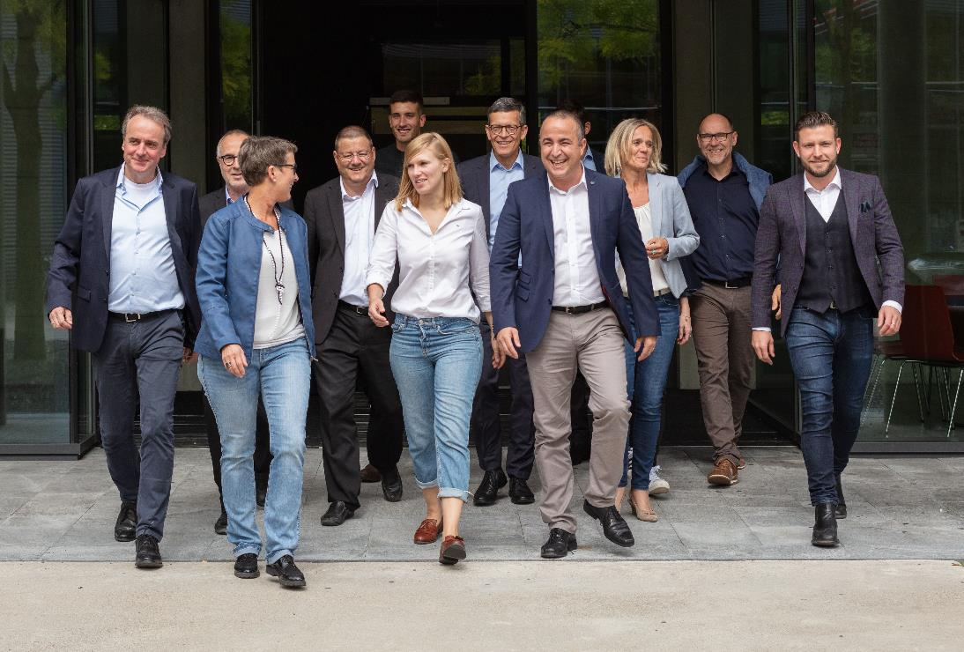
Besten Dank für Ihr Interesse an unserer Forschungs- und Weiterbildungsarbeit! Prof. Dr. Markus Gmür Verbandsmanagement Institut (VMI) Universität Fribourg/Freiburg www.vmi.ch https://www.vmi.ch/de/npo-wissen/npo-themen/ mit vielen frei zugänglichen Downloads! Oder folgen Sie uns:

Slide 15
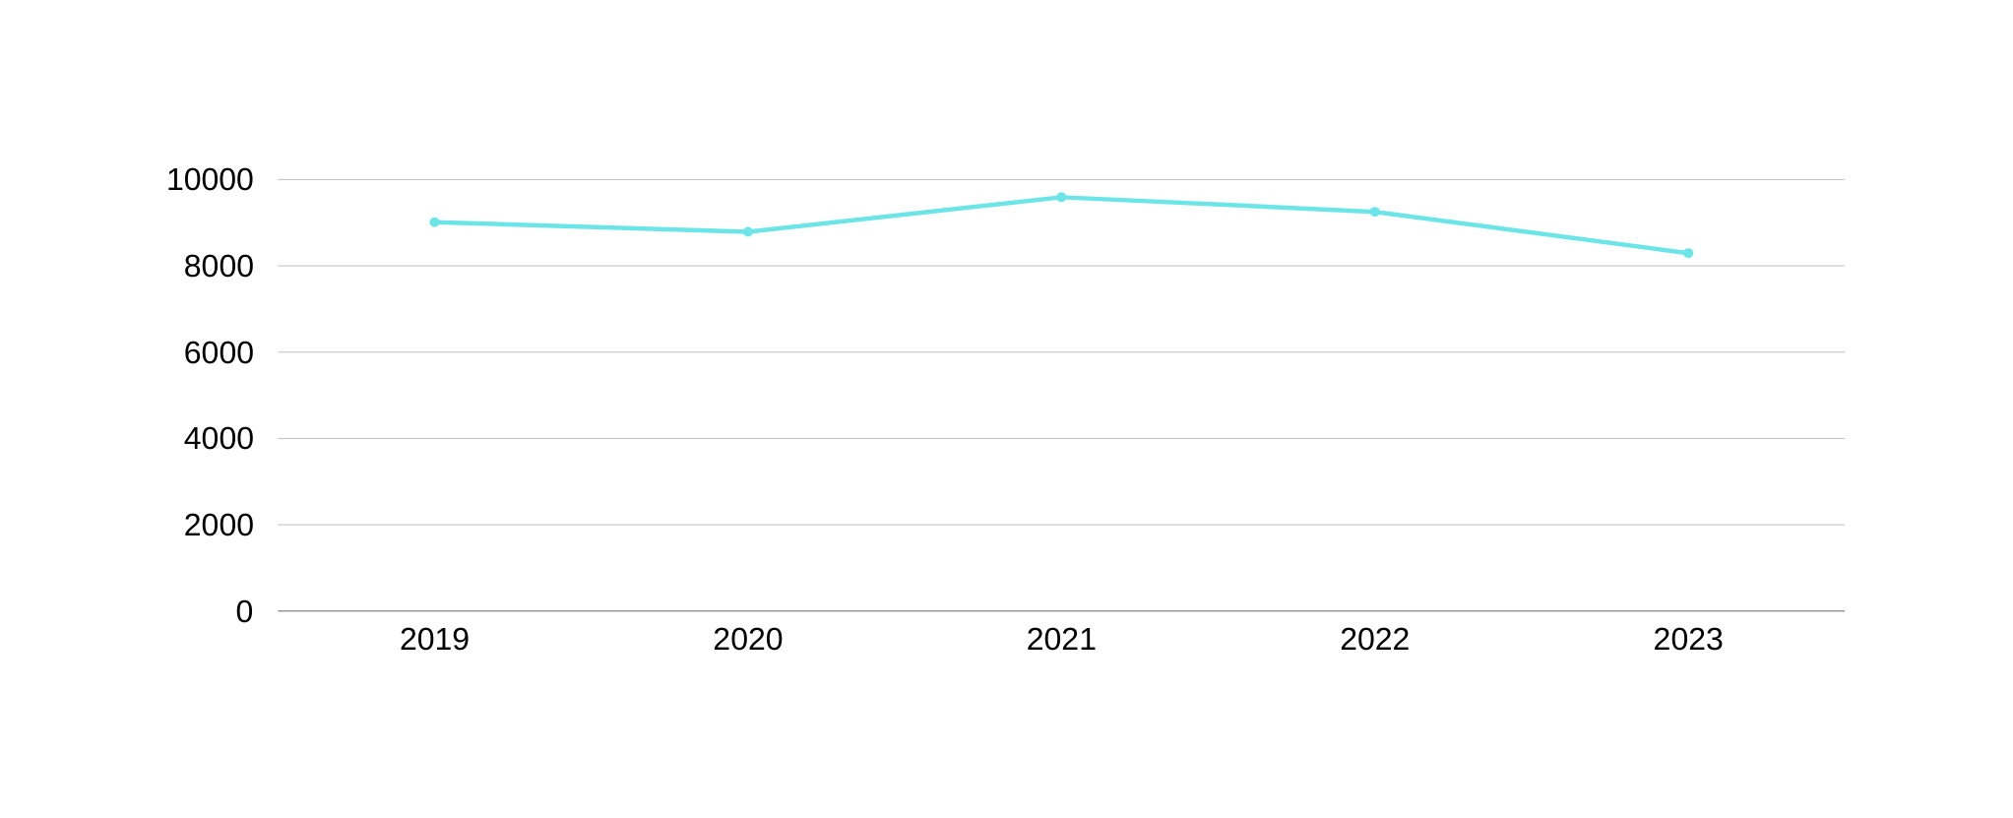
Was bedeutet das für die SKG?
Trend Eintragungen im SHSB

Slide 16
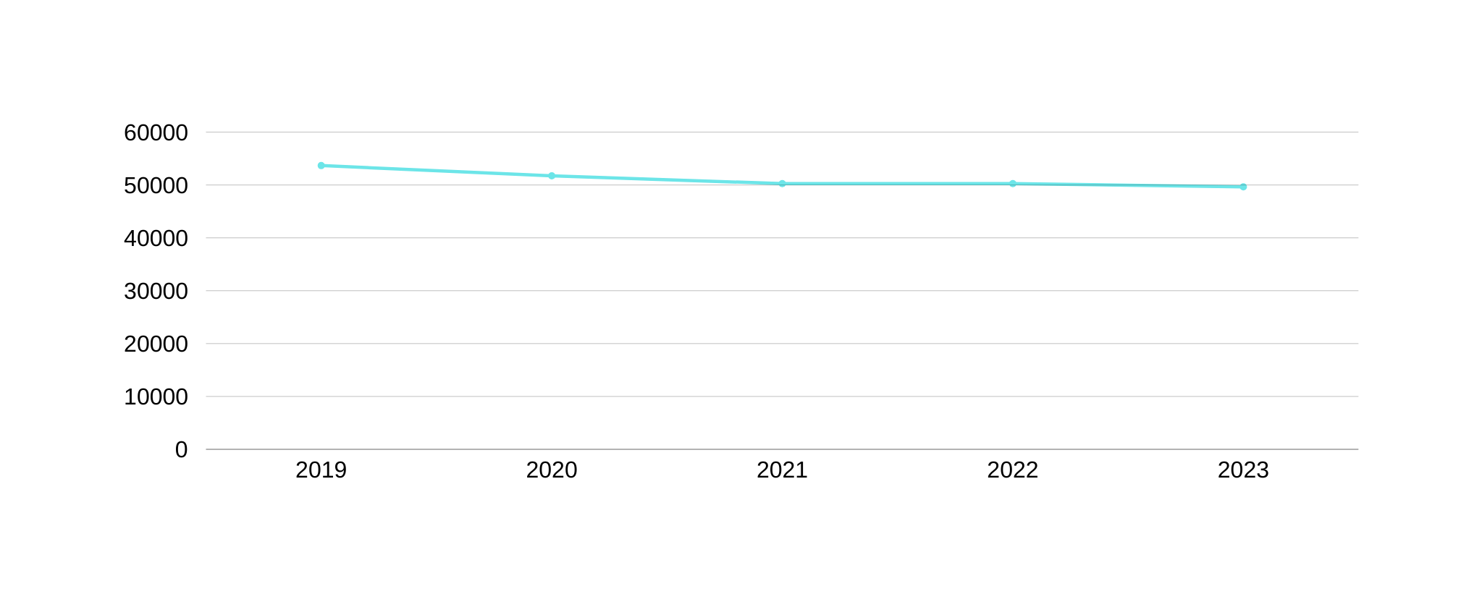
Was bedeutet das für die SKG?
Trend Mitglieder der SKG

Slide 17
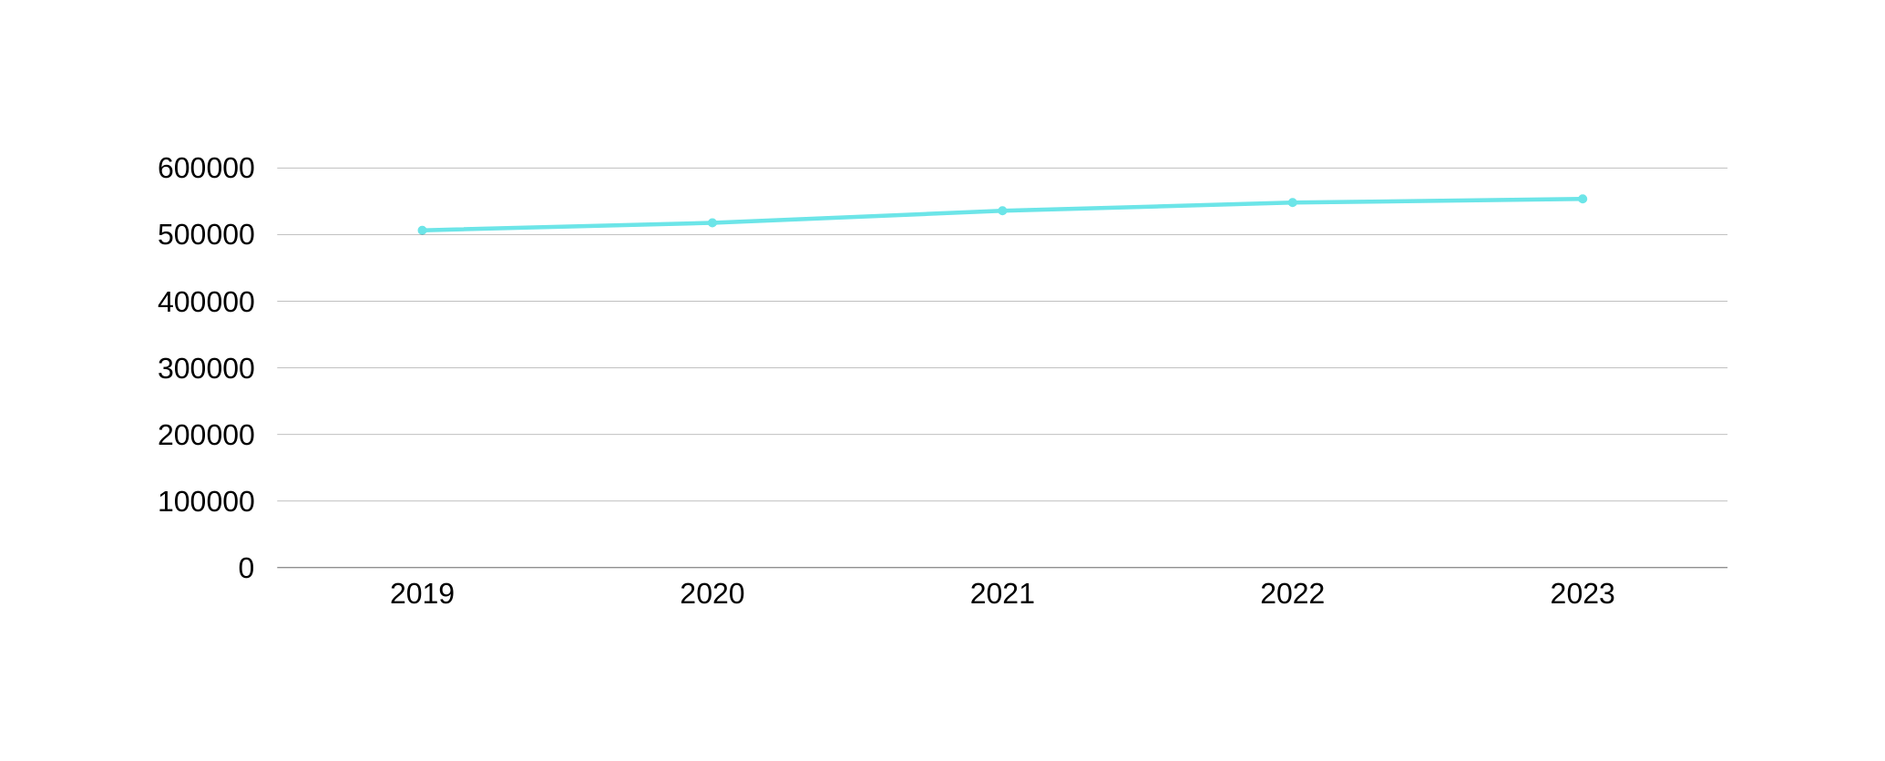
Was bedeutet das für die SKG?
Trend der Hundehalter in der Schweiz

Slide 18
Wenn wir die Hundepopulation betrachten, handelt es sich um einen wachsenden Markt, an dem wir regelmässig Marktanteile verlieren. Der Trend ist klar ersichtlich, Was können, sollen, müssen wir dagegen tun?
Trend Eintragungen im SHSB
Trend Hundeahlter in der Schweiz
Trend Mitgliederanzahl SKG

Slide 19
Gesellschaftliche Entwicklung und Vereinsleben
Individualisierung: Mehr persönliche Freizeitgestaltung, weniger kollektive Vereinsaktivitäten.
Digitale Transformation: Online-Trainings, digitale Netzwerke, Social Media Communities.
Flexibilität: Weniger feste Vereinsstrukturen, Wunsch nach anpassbaren Trainingszeiten.
Zeitmangel: Berufliche Belastung, weniger Zeit für regelmäßige Treffen und feste Vereinsverpflichtungen.

Slide 20
Gesellschaftliche Entwicklung und Vereinsleben
Alternative Freizeitmöglichkeiten: Agility, Canincross, Hundesport außerhalb traditioneller Vereine
Urbanisierung: Weniger Bedarf an lokalen Vereinsangeboten, zunehmende Vielfalt in großen Städten
Selbstverwirklichung: Hundebesitzer bevorzugen maßgeschneiderte Angebote und individuelle Betreuung
Neue Formen der Gemeinschaft: Spontane Hundetreffen, Events und Meetups (Online-Gruppen) statt formeller Vereinsaktivitäten

Slide 21
Gesellschaftliche Entwicklung und Vereinsleben
Zukunft der Hundevereine: Anpassung an digitale Trends, flexible Modelle, modernes Training

Slide 22
Mit Massnahmen wie:
Öffentlichkeitsarbeit
Online Präsenz
Politische Arbeit
haben wir sehr viel geleistet und es ist noch weiteres in der Pipeline:
Magazin Hund Schweiz
Webseite Hund Schweiz
Tag des Hundes
BeUnity
Messe Hund Winterthur
Gönnermitgliedschaft
usw.

Slide 23
Der Workshop

Slide 24
Die wichtigste aller Massnahmen ist und bleibt der Ausbau der Mitgliedschaften in den Vereinen und um dort den richtigen Weg zu einzuschlagen, brauchen wir Ihr Schwarmwissen.
Um zu erfahren, was Ihre Meinung zu diesen Themen ist und welche Stossrichtungen wir vorantreiben sollen, haben wir acht Thesen zusammengestellt, die wir mit ihnen besprechen und bewerten wollen. Wir sind uns bewusst, dass die Thesen teilweise sehr gewagt sind. Wir wollen uns alle Möglichkeiten offen halten, auf einem weissen Blatt beginnen und Nichts von vornherein ausschliessen.

Slide 25
Wir bitten Sie, die acht Thesen die wir Ihnen nun gleich verteilen, Tischweise (à je 6 Personen) zu besprechen und zu diskutieren. Für jede These haben wir vier Bewertungskriterien, die Sie angeben können und ein Kommentarfeld für Ergänzungen. Sie können ein Blatt pro Tisch ausfüllen, oder ein Blatt pro Person wie Sie lieber möchten.
Wir werden diese Bewertungen einsammeln und auswerten. Die drei Thesen mit der höchsten Dringlichkeit und dem grössten Nutzen, für die Organisationen und die SKG, werden dem Zentralvorstand der SKG als Entwicklungsaufgabe für die diesjährige Klausurtagung gestellt.

Slide 26
Eine effiziente Verbandsentwicklung ist nur gemeinsam möglich und wir möchten von Ihnen als Vereinspräsidenten wissen, welche Probleme und Stossrichtungen Ihnen am Herzen liegen und worauf wir die uns zur Verfügung stehenden Kapazitäten konzentrieren sollen.
Die Mitglieder des Zentralvorstandes stehen ihnen während der Zeit des Workshops gerne für Fragen zur Verfügung.

Slide 27
Jetzt sind Sie dran!
Thesen diskutieren
Ergebnisse dokumentieren
Abgabe der Ergebnisse

Slide 28
Informationen der SKG
Neue Partner für 2025
Info’s vom BLV
Info’s zum Rottweiler Halteverbot Kt. Zürich
Webseite Hund Schweiz
Digital First
Messe Hund Winterthur
Delegiertenversammlung 2025
Tag des Hundes
Kynologen-Kongress
Ausbildungen
NHB Online
Gönneranlass
Termine 2025

Slide 29
Neue Partner 2025
Für das Jahr 2025 konnten wir zwei neue Kooperationspartner gewinnen. Es sind dies:
HELSANA Versicherungen AG
petZEBA AG

Slide 30
Helsana
Gesundheitsprämien optimieren mit Helsana
Helsana engagiert sich für die Gesundheit und Lebensqualität der Kundinnen und Kunden und bietet ihnen seit 125 Jahren finanzielle Sicherheit bei Prävention, Krankheit und Unfall. Darauf vertrauen schweizweit über zwei Millionen Kundinnen und Kunden. Vertrauen auch Sie auf unseren erstklassigen Versicherungsschutz. Sie und Ihre Angehörigen profitieren von attraktiven Produktvorteilen.
HELSANA Versicherungen AG bietet unseren Mitgliedern inkl. den Familienangehörigen einen Rabatt von 10% auf alle Zusatzversicherungen.

Slide 31
petZEBA AG
Ihr verlässlicher Partner für das Wohl Ihrer Tiere:
Seit 2006 steht die familiengeführte Schweizer Firma petZEBA AG für Qualität, Innovation und persönliche Betreuung im Bereich von Hunden und Katzen. Als Entwickler der Eigenmarke kyli und exklusiver Vertriebspartner von Josera in der Schweiz, bietet die petZEBA AG Ihnen ein vielseitiges Sortiment, das keine Wünsche offenlässt.
Als SKG-Mitglied profitieren Sie zusätzlich zu den Züchterkonditionen von einem exklusiven 5%-Partnerrabatt auf das gesamte Sortiment.

Slide 32
Info’s aus dem BLV
Die intensiven Verhandlungen der SKG zeigen ihre Wirkung. Das neue Tierschutzgesetz der Schweiz gilt ab dem 1. Februar 2025. Für uns Hundehalter ändert sich im Wesentlichen folgendes:
Gewerbliche Importe von Welpen unter 15 Wochen sind verboten. Tiere unter 15 Wochen dürfen nur noch von privaten Halterinnen und Haltern eingeführt werden, die sie selbst bei einer Züchterin oder einem Züchter im Ausland abholen.

Slide 33
Info’s aus dem Kt. Zürich
Gegen das neue Hundegesetz im Kt. Zürich, welches die Haltung von Rottweiler verbietet, wurde Beschwerde eingereicht.
Federführend in der Beschwerde ist der Schweizerische Rottweilerhunde-Club. Dieser wird unterstützt durch den Zürcher Hundeverband und die SKG.

Slide 34
Webseite “Hund Schweiz”
Unsere neue Webseite ist online:
Besuchen Sie sie
lesen Sie die Berichte
melden Sie uns Fehler bitte per E-Mail an info@skg.ch

Slide 35
Digital First
Die Probephase für unser Projekt “Digital First” ist beendet. Die Rückmeldungen dazu sind sehr gut. Folgendes ist für 2025 geplant:
Mailing an alle Vereine mit Pflichtabo im März
Möglichkeit für “Onboarding” in das System
Angebote für Vereine ohne Pflichtabo ab August

Slide 36
BeUnity
Rund 3‘500 Nutzer:innen und 60 Vereinscommunities sind nun auf der SKG App BeUnity aktiv. Viele Vereine befinden sich
nach einer weiteren Schulung durch BeUnity im Herbst in der Aufbauphase und werden hoffentlich bald durchstarten.
Übrigens ist die Vereinfachung der Vereinskommunikation
jetzt noch besser: Alle Module sind dank der Kooperation von BeUnity und der SKG kostenlos nutzbar!
Weitere Informationen erhalten Sie bei nina.fuerer@office.skg.ch

Slide 37
Messe Hund Winterthur
Die Messe Hund Winterthur findet vom 7. - 9. Februar 2025 statt. Die SKG wird wieder wie im Jahr 2024 mit einem grossen Gemeinschaftsstand auftreten:
Standpartner: Polydog, TKAMO, TKGS (Gebrauchs- & Sporthunde getrennt), TKJH, Swiss Bläss Working Dogs & Klub für Schweizer Zughunde
Gemeinschaftsfläche als Begegnungszone
Glücksrad beim SKG Stand
Vielen Dank auch an alle Rasseclubs, welche das Rassedorf wieder grösser werden lassen!
Wir freuen uns, Sie alle zahlreich an der Messe begrüssen zu dürfen.

Slide 38
Tag des Hundes
Der Tag des Hundes findet am 10. Mai 2025 statt.
Bis jetzt nur sehr wenige Anmeldungen, Anmeldung für Vereine
Vereine oder vor allem Rasseclubs, die über kein eigenes Vereinsgelände verfügen, können sich und ihre Vereinsaktivitäten 2025 bei uns in Balsthal präsentieren
Kommunikationsbox (wichtige Informationen, Pressetexte, Flyer, Logos und Bilder)
Login Kommunikationsbox: tdh-skg | Passwort: tdh
Fragen klären unsere FAQ’s oder das Sekretariat Tag des Hundes

Slide 39
Stabsübergabe
Das neue Botschafterehepaar sind Brigitte und Marc Trauffer mit ihren beiden Hunden Lizzy und June. Wir freuen uns auf zwei spannende Jahre mit diesen Vier.

Slide 40
Tagung Schweizer Hunderassen
Buch Schweizer Hunderassen
“Swiss Dogs on Ice”, Samenbank für Hunde von Schweizer Rassen

Slide 41
Swiss Olympic
Das Gesuch um Aufnahme der SKG bei Swiss Olympic wurde abgelehnt.
Wir stehen in Kontakt mit der neuen Präsidentin und dem Vorstand
Wir werden wieder informieren sobald es Neues zu berichten gibt.

Slide 42
Wichtiges im 2025
Kynologen-Kongress: Kastration beim Hund. Wann? Warum? Sinnvoll?
Ausbildungen: neuer Kurs im Kt. Basel-Stadt, nur NHB Fachpersonen
NHB-Online: neues Online-Angebot für den NHB Theoriekurs mit dem STS, unterstützt von der Haldimann Stiftung, ab ca. Oktober 2025 verfügbar
Gönner Anlass: Gönnertag am 22. November 2025 in Balsthal

Slide 43
Weitere Anlässe der SKG 2025
7. - 9. Februar, Messe Hund Winterthur
26. April, Delegiertenversammlung
10. Mai, Tag des Hundes
21. Juni, Tagung CH-Hunderassen
28. - 29. Juni, IHA Aarau
30. - 31. August, IHA Luzern
27. September, Kynologen-Kongress
14. - 16. November, IHA Genf

Slide 44
Gibt es Fragen zu den Informationen?

Slide 45
Vorstellung Ergebnisse aus dem Workshop

Slide 46
Ergebnis These 1
Einschätzung Priorität
1 | 2 | 3 | 4 | 5 | 6 | 7 | 8 | 9 | 10
 |  |  |  | 5.41
Nutzen und Chancen für die SKG
1 | 2 | 3 | 4 | 5 | 6 | 7 | 8 | 9 | 10
 |  |  |  |  | 6.74

Slide 47
Ergebnis These 1
Risiken und Gefahren für die SKG
1 | 2 | 3 | 4 | 5 | 6 | 7 | 8 | 9 | 10
 |  |  | 4.63
Nutzen und Chancen für die Organisationen
1 | 2 | 3 | 4 | 5 | 6 | 7 | 8 | 9 | 10
 |  |  |  | 5.03

Slide 48
Ergebnis These 1
Risiken und Gefahren für die Organisationen
1 | 2 | 3 | 4 | 5 | 6 | 7 | 8 | 9 | 10
 |  |  | 4.97

Slide 49
Ergebnis These 2
Einschätzung Priorität
1 | 2 | 3 | 4 | 5 | 6 | 7 | 8 | 9 | 10
 |  |  |  | 5.19
Nutzen und Chancen für die SKG
1 | 2 | 3 | 4 | 5 | 6 | 7 | 8 | 9 | 10
 |  |  |  |  |  | 7.56

Slide 50
Ergebnis These 2
Risiken und Gefahren für die SKG
1 | 2 | 3 | 4 | 5 | 6 | 7 | 8 | 9 | 10
 |  |  |  | 5.20
Nutzen und Chancen für die Organisationen
1 | 2 | 3 | 4 | 5 | 6 | 7 | 8 | 9 | 10
 |  |  |  | 5.06

Slide 51
Ergebnis These 2
Risiken und Gefahren für die Organisationen
1 | 2 | 3 | 4 | 5 | 6 | 7 | 8 | 9 | 10
 |  |  | 4.66

Slide 52
Ergebnis These 3
Einschätzung Priorität
1 | 2 | 3 | 4 | 5 | 6 | 7 | 8 | 9 | 10
 |  |  |  | 5.09
Nutzen und Chancen für die SKG
1 | 2 | 3 | 4 | 5 | 6 | 7 | 8 | 9 | 10
 |  |  |  | 5.46

Slide 53
Ergebnis These 3
Risiken und Gefahren für die SKG
1 | 2 | 3 | 4 | 5 | 6 | 7 | 8 | 9 | 10
 |  |  | 4.97
Nutzen und Chancen für die Organisationen
1 | 2 | 3 | 4 | 5 | 6 | 7 | 8 | 9 | 10
 |  |  |  | 5.34

Slide 54
Ergebnis These 3
Risiken und Gefahren für die Organisationen
1 | 2 | 3 | 4 | 5 | 6 | 7 | 8 | 9 | 10
 |  |  | 4.57

Slide 55
Ergebnis These 4
Einschätzung Priorität
1 | 2 | 3 | 4 | 5 | 6 | 7 | 8 | 9 | 10
 |  |  |  |  |  | 7.66
Nutzen und Chancen für die SKG
1 | 2 | 3 | 4 | 5 | 6 | 7 | 8 | 9 | 10
 |  |  |  |  |  |  | 8.17

Slide 56
Ergebnis These 4
Risiken und Gefahren für die SKG
1 | 2 | 3 | 4 | 5 | 6 | 7 | 8 | 9 | 10
 | 2.89
Nutzen und Chancen für die Organisationen
1 | 2 | 3 | 4 | 5 | 6 | 7 | 8 | 9 | 10
 |  |  |  |  |  | 7.09

Slide 57
Ergebnis These 4
Risiken und Gefahren für die Organisationen
1 | 2 | 3 | 4 | 5 | 6 | 7 | 8 | 9 | 10
 | 2.71

Slide 58
Ergebnis These 5
Einschätzung Priorität
1 | 2 | 3 | 4 | 5 | 6 | 7 | 8 | 9 | 10
 | 2.77
Nutzen und Chancen für die SKG
1 | 2 | 3 | 4 | 5 | 6 | 7 | 8 | 9 | 10
 |  | 3.93

Slide 59
Ergebnis These 5
Risiken und Gefahren für die SKG
1 | 2 | 3 | 4 | 5 | 6 | 7 | 8 | 9 | 10
 |  |  |  |  | 6.71
Nutzen und Chancen für die Organisationen
1 | 2 | 3 | 4 | 5 | 6 | 7 | 8 | 9 | 10
 |  | 3.97

Slide 60
Ergebnis These 5
Risiken und Gefahren für die Organisationen
1 | 2 | 3 | 4 | 5 | 6 | 7 | 8 | 9 | 10
 |  |  |  | 5.26

Slide 61
Ergebnis These 6
Einschätzung Priorität
1 | 2 | 3 | 4 | 5 | 6 | 7 | 8 | 9 | 10
 |  | 3.06
Nutzen und Chancen für die SKG
1 | 2 | 3 | 4 | 5 | 6 | 7 | 8 | 9 | 10
 |  |  | 4.49

Slide 62
Ergebnis These 6
Risiken und Gefahren für die SKG
1 | 2 | 3 | 4 | 5 | 6 | 7 | 8 | 9 | 10
 |  |  | 4.56
Nutzen und Chancen für die Organisationen
1 | 2 | 3 | 4 | 5 | 6 | 7 | 8 | 9 | 10
 |  |  | 4.11

Slide 63
Ergebnis These 6
Risiken und Gefahren für die Organisationen
1 | 2 | 3 | 4 | 5 | 6 | 7 | 8 | 9 | 10
 |  |  |  |  |  | 7.43

Slide 64
Ergebnis These 7
Einschätzung Priorität
1 | 2 | 3 | 4 | 5 | 6 | 7 | 8 | 9 | 10
 |  |  | 4.34
Nutzen und Chancen für die SKG
1 | 2 | 3 | 4 | 5 | 6 | 7 | 8 | 9 | 10
 |  |  |  |  | 6.94

Slide 65
Ergebnis These 7
Risiken und Gefahren für die SKG
1 | 2 | 3 | 4 | 5 | 6 | 7 | 8 | 9 | 10
 | 2.71
Nutzen und Chancen für die Organisationen
1 | 2 | 3 | 4 | 5 | 6 | 7 | 8 | 9 | 10
 |  |  |  | 5.60

Slide 66
Ergebnis These 7
Risiken und Gefahren für die Organisationen
1 | 2 | 3 | 4 | 5 | 6 | 7 | 8 | 9 | 10
 |  |  |  |  | 6.09

Slide 67
Ergebnis These 8
Einschätzung Priorität
1 | 2 | 3 | 4 | 5 | 6 | 7 | 8 | 9 | 10
 |  |  |  |  |  |  | 8.09
Nutzen und Chancen für die SKG
1 | 2 | 3 | 4 | 5 | 6 | 7 | 8 | 9 | 10
 |  |  |  |  | 6.66

Slide 68
Ergebnis These 8
Risiken und Gefahren für die SKG
1 | 2 | 3 | 4 | 5 | 6 | 7 | 8 | 9 | 10
 |  | 3.69
Nutzen und Chancen für die Organisationen
1 | 2 | 3 | 4 | 5 | 6 | 7 | 8 | 9 | 10
 |  |  |  |  |  |  | 8.49

Slide 69
Ergebnis These 8
Risiken und Gefahren für die Organisationen
1 | 2 | 3 | 4 | 5 | 6 | 7 | 8 | 9 | 10
 | 2.63

Slide 70
Rangliste
Folgende Thesen werden vom Zentralvorstand an der Klausurtagung weiterbearbeitet und Entwickelt:
These 8, Rechtsberatung für die Vereine
These 4, Komm. Mitglieder, Produkte mit Hund
These 1, Einzelmitgliedschaft

Slide 71
Fragen?

Slide 72
Vielen Dank für Ihre Zeit und Ihre Mitarbeit!
Wir freuen uns auf ein spannendes und ereignisreiches 2025.
Weitere Informationen:
www.skg.ch
info@skg.ch

